Slide 1
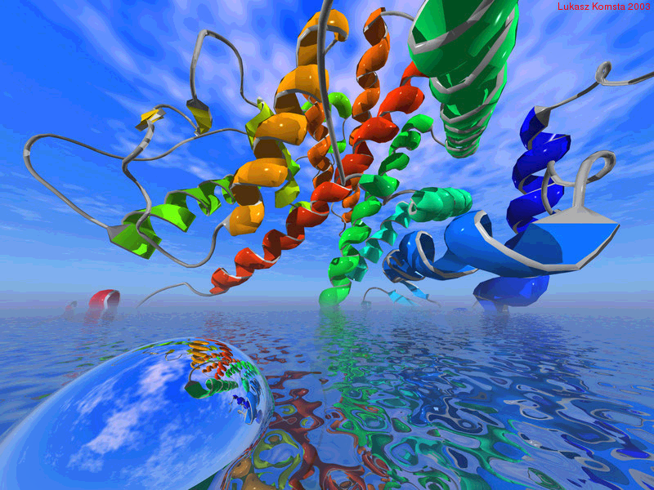
AKK
VYŠETŘENÍ PORUCH
ENDOKRINNÍHO SYSTÉMU
ÚPF 1.LF UK, 2013 – 2025 - ...

Slide 2
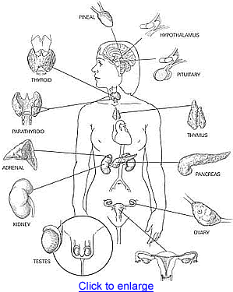
Základní pojmy
Endokrinní systém
Jeden z hlavních systémů mezibuněčné komunikace, kontroly a koordinace. Působí v koordinaci s nervovým systémem
Pomáhá v udržování homeostázy na úrovni:
      energetické rovnováhy
      vodní, minerálové a pH bilance
      reprodukce
      růstu a vývoje buněk a tkání
      stresové odpovědi na nociceptivní podnět (poranění, infekce apod.)

Slide 3
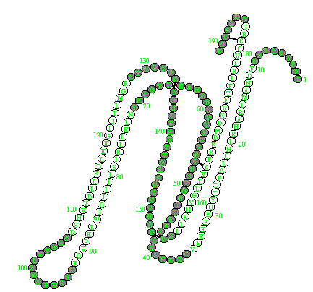
Základní pojmy
Hormon
Chemická látka, která je
uvolněna do cirkulace,
působí na vzdálené buňky,
váže se na specifické receptory cílových buněk,
po této vazbě navozuje změny fyziologického stavu buňky.

Slide 4
Základní pojmy
Hormony podle chemické struktury
    1. Polypeptidy / proteiny
    (Adenohypofýza, hypotalamus, PTH, inzulín, glukagon ...)
    2. Steroidy
    (Kůra nadledvin, gonády, placenta)
    3. Deriváty aminokyselin
    (Dřeň nadledvin, štítná žláza, epifýza ...)
Poznámka: Pouze steroidní hormony a deriváty aminokyselin (to jest nízko-molekulární látky) jsou použitelné pro perorální léčbu.

Slide 5
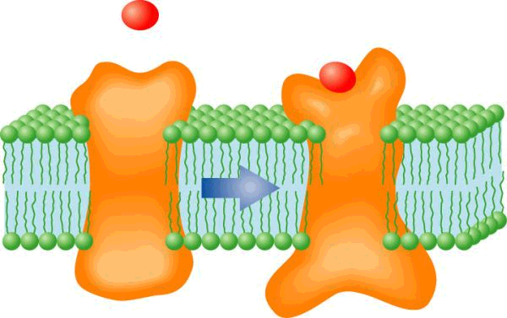
Základní pojmy
Receptor
Buněčný protein vázající hormon (nebo jiný mediátor)
s vysokou afinitou a aktivující fyziologickou odpověď. Receptory peptidových hormonů se nachází v buněčné membráně, receptory steroidních hormonů a některých derivátů aminokyselin jsou v cytoplasmě nebo jádře.

Slide 6
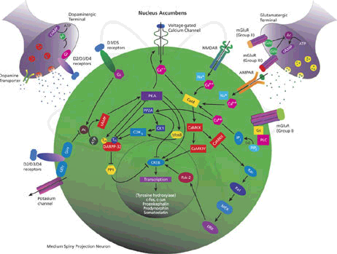
Základní pojmy
Druhý posel
Malá molekula tvořená uvnitř buňky v reakci na vazbu mediátoru na membránový receptor a zprostředkovávající jeho efekty.
Příklad: cyklický AMP, kalcium.

Slide 7
Základní pojmy
Mezibuněčná signalizace
(a) Endokrinní = Aktivita hormonu (nebo cytokinu, růstového faktoru) uvolňovaného do cirkulace a vážícího se na vzdálené buňky.
(b) Parakrinní = Aktivita hormonu ... který se váže a ovlivňuje sousední buňky odlišného typu.
(c) Autokrinní = Aktivita hormonu ... který se váže a ovlivňuje výchozí buňku (nebo sousední buňky stejného typu).

Slide 8
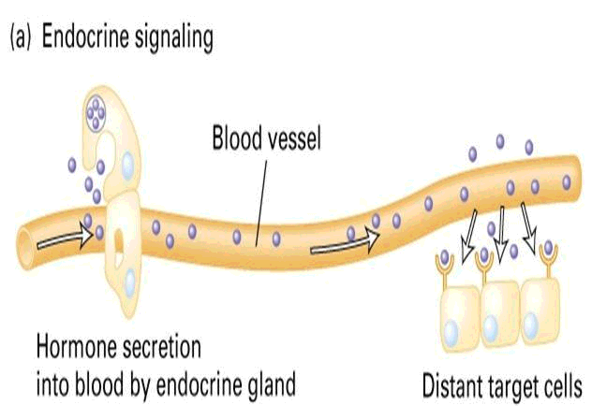
Základní pojmy
Mezibuněčná signalizace

Slide 9
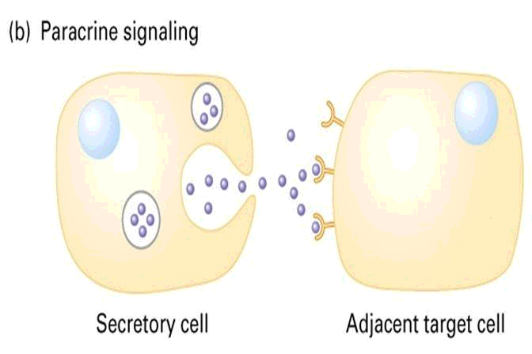
Základní pojmy
Mezibuněčná signalizace

Slide 10
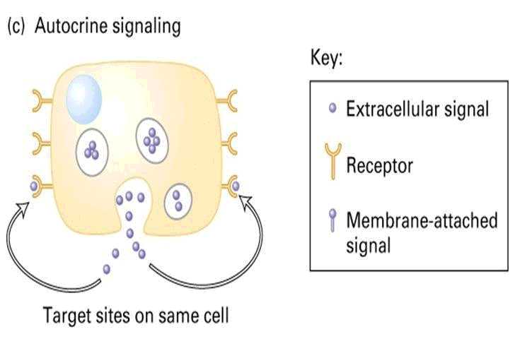
Základní pojmy
Mezibuněčná signalizace

Slide 11
Základní pojmy
Hierarchie endokrinního systému
3 úrovně signalizace
Hypotalamus
------------ Liberiny / statiny
Hypofýza
------------ Hormony adenohypofýzy
Periferní žláza
------------ Periferní hormony
Cílové buňky

Slide 12
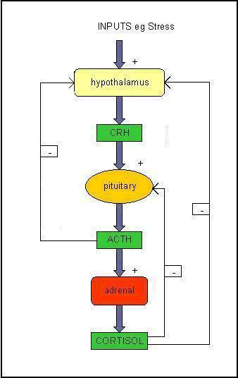
Základní pojmy
Negativní zpětná vazba
krátká / dlouhá zpětná vazba
udržení stability systému
Hypotalamus
Hypofýza
Periferní žláza
Cílové buňky

Slide 13
Projevy endokrinních onemocnění
Endokrinní porucha
(a) Centrální úroveň (hypotalamická / hypofyzární)
(b) Periferní úroveň (dysfunkce periferní žlázy)
(c) Receptorová / postreceptorová úroveň (necitlivost cílové tkáně na působení hormonu)

Slide 14
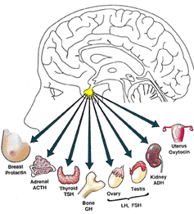
Projevy endokrinních onemocnění
Centrální (hypofyzární, hypotalamická) porucha se promítá do symptomatologie periferní žlázy
Znamená to, že endokrinní projevy
centrální / periferní hypotyreózy
centr. / periferního Cushingova sy
centr. / periferního hypogonadismu
apod.
se mezi sebou neliší.
Odlišení centr. /periferní poruchy se opírá o
- laboratorní testy
- případné lokální projevy nádoru (poruchy zraku, bolest hlavy ...).

Slide 15
Projevy endokrinních onemocnění
Endokrinní porucha
(1) Primární ... porucha periferní žlázy
(2) Sekundární ... obvykle onemocnění hypofýzy promítající se do dysfunkce periferní žlázy
(3) Terciální ... zřídka používaný název pro hypotalamickou hormonální poruchu
Pozn.: Ne všechny periferní žlázy jsou řízeny z hypofýzy:
- Sekundární hyperaldosteronismus ... = odpověď kůry nadledvin na hyperaktivitu reninu.
- Sekundární hyperparatyreóza ... = odpověď PTH na hypokalcémii.

Slide 16
Projevy endokrinních onemocnění
3 úrovně endokrinní poruchy
- příklad různých typů hypotyreózy a odpovídajících plazmatických hladin hormonů.

Slide 17
Projevy endokrinních onemocnění
Příklad: Hormonální odchylky u centrálního a periferního Cushingova syndromu

Slide 18
Projevy endokrinních onemocnění
Lokální
Systémové
Výsledkem lokálního poškození nebo expanze (nádor, zánět ...)
Nespecifické projevy
Výsledkem hormonální tvorby
Specifické pro danou endokrinopatii - hyper / hypofunkci
Př.: struma; známky expanze hypofýzy - bolest hlavy, poruchy vizu ...
Př.: hypertense, obesita, polyurie, zčervenání, hyperglykémie, ...

Slide 19
Projevy endokrinních onemocnění
Paraneoplastické syndromy
Systémové projevy maligního onemocnění, které nejsou způsobeny vzdálenými metastázami.
V širokém pojetí: symptomy, které jsou výsledkem působení mediátorů (hormony, cytokiny, růstové faktory) tvořenými nádorovými buňkami.
Zahrnuje symptomy endokrinologické, neuromuskulární, kardiovaskulární (hypertense), kožní (flash), hematologické (anémie), gastrointestinální (průjem), renální nebo smíšené povahy.

Slide 20
Projevy endokrinních onemocnění
Paraneoplastické syndromy
Syndrom Mediátor
Cushingův syndrom ACTH, ACTH-like molekuly
Hyponatrémie ADH
Hyperkalcémie PTHrP (PTH related peptide)
Hypoglykémie IGF-1 (insulin-like growth factor)
Neuropatie řada působků
Osteoporóza IL-6, TNF (např. u myelomu)

Slide 21
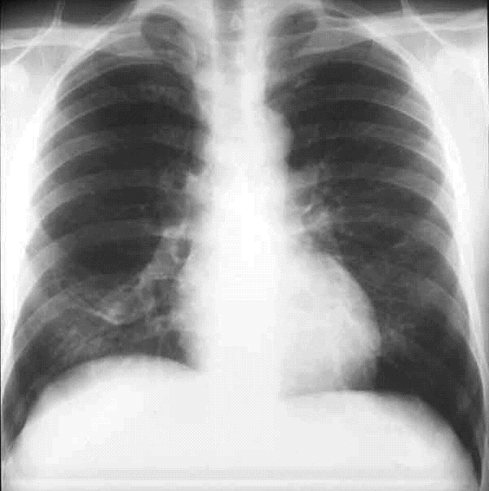
Projevy endokrinních onemocnění
Paraneoplastické syndromy
Paraneoplastický Cushingův syndrom
Častý typ paraneoplastického syndromu
Ektopická tvorba ACTH nebo ACTH-like molekul v různých nádorech (poměrně často malobuněčný tumor plic)
Rychlý rozvoj symptomatologie (obvykle bez typické facies zahrnujících obezitu a moon face)
Dominují metabolické změny - hypokalémie - a hypertense
Odlišení hypofyzárního a paraneoplastického Cushingova syndromu může být obtížným diagnostickým problémem (nádory mohou být velmi malé, nezobrazující se na MRI)

Slide 22
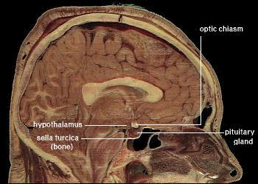
Vyšetřovací metody
Laboratorní testy
Hormony - plasmatické hladiny
Hormony - diurnální rytmus
Hormonální metabolity
Dynamické testy
Základní biochemie (Na, K, glc...), KO
Zobrazovací metody
Ultrasonografie
CT / MRI
Scintigrafie
Jiné
Endoskopie
Perimetr
...

Slide 23
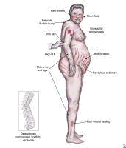
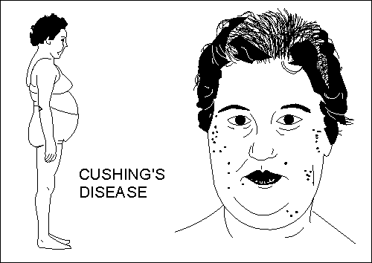
Charakteristické syndromy
Cushingův syndrom
Moon face
Facio-trunkální obezita

Slide 24
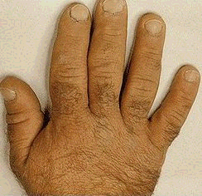
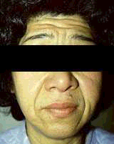
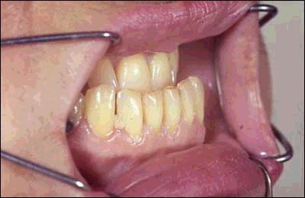
Charakteristické syndromy
Akromegalie

Slide 25
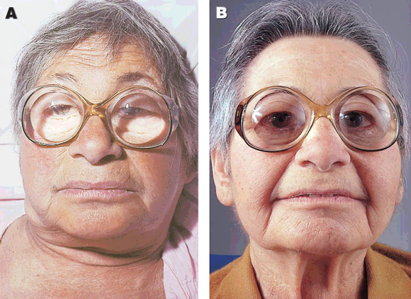
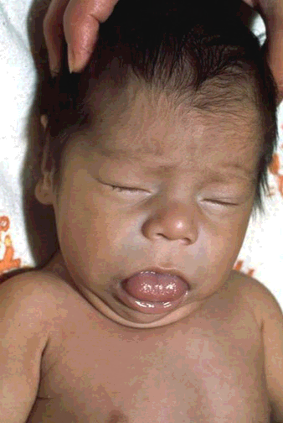
Charakteristické syndromy
Hypotyreóza

Slide 26
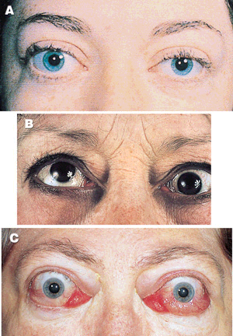
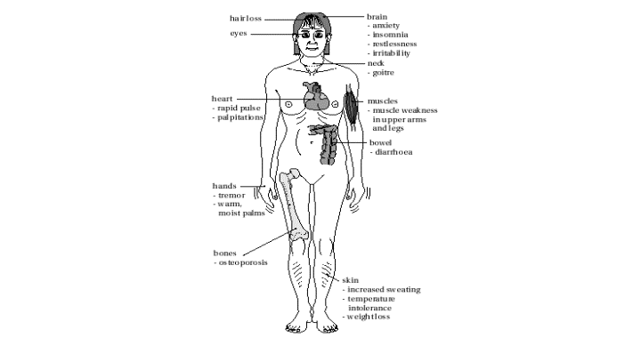
Charakteristické syndromy
Hypertyreóza
Gravesova oftalmopatie

Slide 27
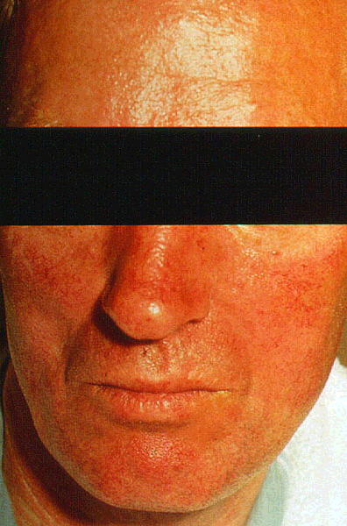
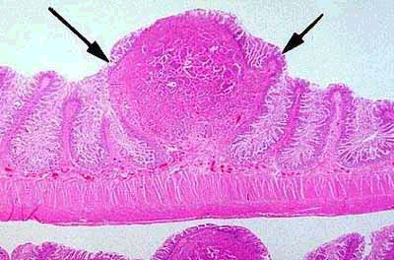
Charakteristické syndromy
Flush syndrom (součást syndromu karcinoidu)
Typický flush obličeje po paroxysmálním uvolnění hormonů z karcinoidu
Karcinoid ve sliznici ilea

Slide 28
Základní biochemie
(ve vztahu k endokrinopatiím)
Na⁺, K⁺ ... aldosteron, kortizol, ADH
Ca²⁺ ... PTH, vitamin D, (kalcitonin)
Glykémie ... inzulín, glukagon, kortikoidy, STH, katecholaminy ...
Cholesterol ... hypotyreóza, Cushingův sy
Osmolarita / diuréza
... vodní / osmotická polyurie (diabetes insipidus, diabetes mellitus...)

Slide 29
Základní biochemie
Vodní a Na⁺/K⁺ bilance
Aldosteron
Kortizol
Vasopressin (ADH)
Natriuretické peptidy (ANP, BNP, CNP)
Inzulín

Slide 30
Základní biochemie
Diferenciální diagnóza polyurie
Vodní diuréza
- diabetes insipidus centralis
- diabetes insipidus renalis
- psychogenní polydipsie
Osmotická diuréza
- glykosurie (dekompenzovaný DM)
- kalciurie (hyper-PTH, kostní metastázy, sarkoidóza...)
- natriurie (osmotická diuretika, addisonský syndrom)

Slide 31
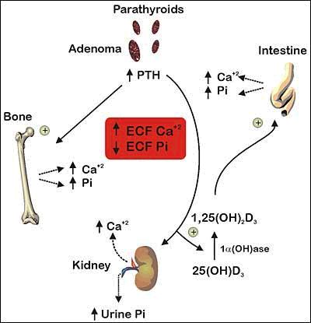
Ca²⁺
Regulace:
PTH
Vitamin D₃
Kalcitonin

Slide 32
Základní biochemie
↓Ca²⁺
Etiologie:
Hypoparatyreóza (↓PTH, ↓Ca²⁺, ↑HPO₄²⁻)
Vitamin D₃ deficience (↑PTH, ↓Ca²⁺, ↓HPO₄²⁻)
Pankreatitida
Chronické selhání ledvin (↑PTH, ↓Ca²⁺, ↑HPO₄²⁻)
Malnutrice (↑PTH, ↓Ca²⁺, ↓Mg⁺⁺)

Slide 33
Základní biochemie
↑Ca²⁺
Etiologie:
Primární hyperparatyreóza (↑ PTH, ↑Ca²⁺, ↓HPO₄²⁻)
Vit. D₃ intoxikace (↓PTH, ↑Ca²⁺, ↑HPO₄²⁻)
Insuficience kůry nadledvin
  (kortizol inhibuje resorpci Ca²⁺ ve střevě)
Malignity (ca prsu, bronchogenní ca, myelom)
(PTHrP, IL-6 nebo jiný cytokin)
Imobilizace
Sarkoidóza (tvorba 1,25-OH-D₃ vit. v makrofázích)

Slide 34
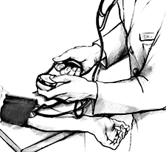
Sekundární hypertense
Endokrinní hypertense je nejčastějším
typem sekundární hypertense.
Rozdíly proti primární hypertensi:
1. manifestace u mladších pacientů (ne vždy)
2. rychlý rozvoj těžké hypertense
3. omezená odpověď na léčbu
4. časný rozvoj komplikací (retino-patie, nefro-patie, hypertrofie srdeční)
1. Primární hyper-aldosteronismus (4 % hypertoniků !)
2. Cushingův syndrom
3. Feo-chromo-cytom ... často paroxysmální charakter
Některé další endokrinopatie mají vztah k primární hypertensi (akro-megalie, primární hyper-para-tyreóza ...)

Slide 35
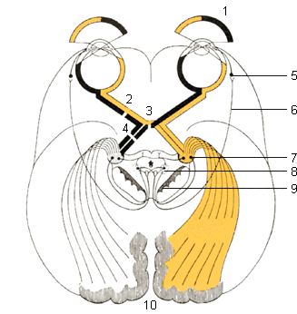

Perimetr
Vzdálenost mezi hypofýzou a chiasma nervi optici je u zdravého člověka asi 5 mm.
Poruchy zraku u tumorů hypofýzy:
rozostřené vidění
bitemporální hemianopsie
amauróza

Slide 36
Hormony
Diagnostické přístupy
Bazální koncentrace
1. Bazální plazmatické hladiny (jednorázové vyšetření)
2. Diurnální dynamika hormonů (např. kortizol, STH)
3. Další hormonální cykly (např. menstruační cyklus)
4. Močové koncentrace
5. Hormonální metabolity - močové, plazmatické (C-peptid)
6. Nepřímé hodnocení - měření metabolické odpovědi (ADH ... diuréza, insulin ... glykémie apod.)
Funkční testy
1. Inhibiční testy
2. Stimulační testy

Slide 37
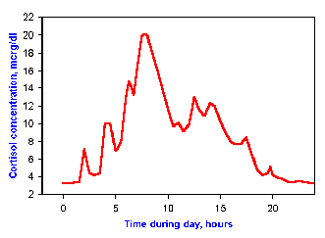
Hormony
Plazmatické hladiny a diurnální variabilita
Jednorázový (bazální) odběr je u většiny hormonů dostatečně validní.
Hormony s diurnální variabilitou - např. kortizol, STH - vyžadují opakované měření v průběhu 24 h období (obvykle v intervalech 4 - 6 h)
P-kortisol: Fyziologický denní rytmus a typickým nočním poklesem o více než 50 % maximálních hodnot.

Slide 38
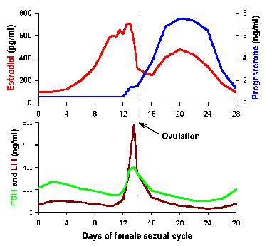
Hormony
Další hormonální cykly
Menstruační cyklus se odráží v cyklických změnách LH, FSH, estrogenů a progesteronu.
Odběry na stanovení těchto hormonů musí být načasovány podle fází cyklu.

Slide 39
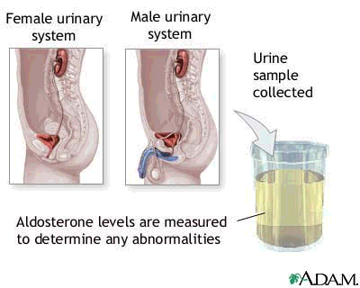
Hormony
Koncentrace v moči
24-h sběr moči
Alternativní metoda stanovení hormonů s výraznou cirkadiální dynamikou (kortisol, aldosteron) nebo pulsní sekrecí (katecholaminy).

Slide 40
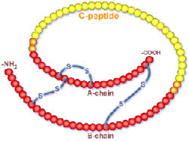
Hormony
Plazmatické a močové metabolity
C peptid
Vedlejší produkt při syntéze inzulínu
Díky dlouhému poločasu má řádově
vyšší plazmatické koncentrace
a stanovení je technicky snadnější
než u inzulínu
Koncentrace C peptidu odráží tvorbu inzulínu.
Využití: Odlišení DM I. a II. typu.

Slide 41
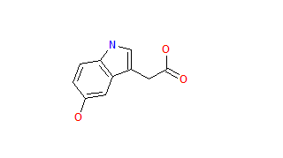
Hormony
Plazmatické a močové metabolity
5-HIAA (hydroxyindoloctová kyselina)
Metabolit serotoninu
Měření odpadu do moči u pacientů při podezření na karcinoid.

Slide 42
Funkční testy
Bazální koncentrace hormonů jsou často nedostačující pro diagnózu hypo- nebo hyperfunkce.
Suspektní hypofunkce → Stimulační testy
= posouzení “funkčni rezervy” endokrinní žlázy
Suspektní hyperfunkce → Inhibiční testy
= posouzení citlivosti žlázy k fyziologickým inhibičním podnětům
Principy
negativní zpětná vazba - využívající inhibici / stimulaci
přímá stimulace / inhibice

Slide 43
Autoprotilátky
Endokrinní systém se (spolu s pojivem) vyznačuje nejvyšší frekvencí autoimunitních onemocnění.
Na rozdíl od chorob pojiva se v endokrinologii jedná o protilátky orgánově specifické.
Obě nejčastější endokrinopatie (chronická lymfocytární tyreoiditida a GB choroba) mají autoimunitní podklad.
Autoimunitní tyreopatie jsou 4-8 x častější u žen, u ostatních autoimunitních endokrinopatií tato disproporce není tak výrazná.
Buněčná autoimunita je v patogenezi těchto onemocnění rozhodující, nicméně diagnostika se opírá o markery humorální imunity (autoprotilátky) - Jejich patogenetická úloha je přitom minimální (uvažuje se dokonce o jejich ochranném efektu před působením cytotoxických lymfocytů obsazením cílových antigenů)

Slide 44
Autoprotilátky
Autoprotilátky v tyreoidoogii
auto-Ab proti TSH-R váží se na různé epitopy, podle toho:
→ růst strumy
→ stimulace ... Graves-Basedowova n.
→ inhibice ...hypotyreozní idiopat. myxedém
auto-Ab antimikrosomální = proti TPO (tyreoid. peroxidáze)
... chronická lymfocytární tyreoiditis
auto-Ab proti Tg (tyreoglobulinu) ... nejsou patogenetické
auto-Ab proti T₃ ... nacházeny u 40% autoimunních thyreoiditid

Slide 45
Zobrazovací metody
Indikace:
1. Lokalizace nádorů, hyperplázie, ektopické hormonální produkce
2. Posouzení systémových komplikací endokrinopatií (metastázy, osteoporóza ...)
Nativní RTG vyšetření
Ultrasonografie
CT / MRI
Scintigrafie
Angiografie

Slide 46
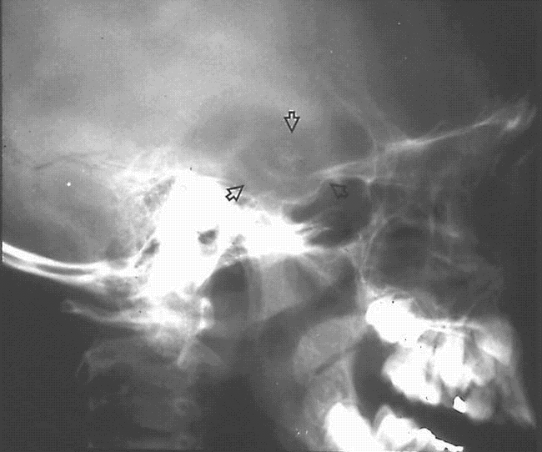
RTG vyšetření
Osteolýza tureckého sedla jako pozdní projev velkého tumoru hypofýzy.
(Časnou diagnózu hypofyzárních změn umožňuje MRI vyšetření !)

Slide 47
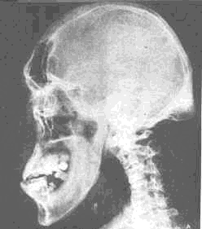
RTG vyšetření
Akromegalie

Slide 48
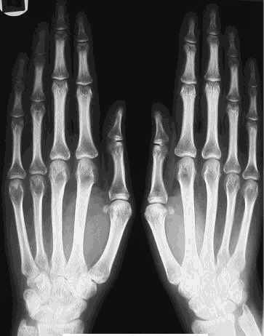
RTG vyšetření
Akromegalie
Arachnodaktylie

Slide 49
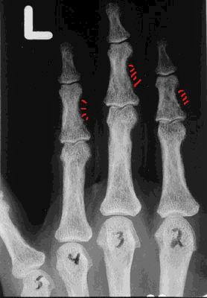
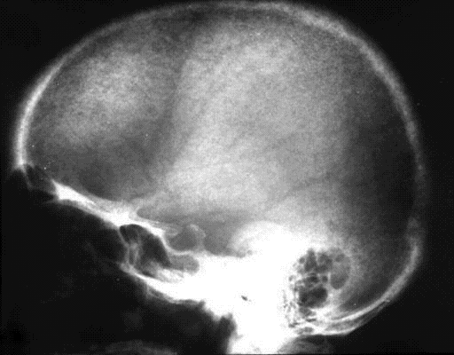
RTG vyšetření
Hyper-PTH
Zvýšená PTH aktivita vedoucí k typické subperiostální resorpci
„Sůl a pepř“

Slide 50
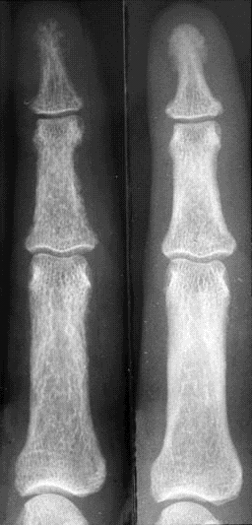
RTG vyšetření
Hyper-PTH
Kostní změny téhož prstu před a po 6 měsících léčby primární hyperparatyreózy

Slide 51
Ultrasonografie
Indikace:
1. Štítná žláza, příštítná tělíska
- základní zobrazovací vyšetření
2. Břišní endokrinopatie (nadledviny, endokrinní pankreas)
- orientační vyšetření, základní metodou je CT / MRI
Možnosti:
      2D USG: Plošné zobrazení, odhalení lokálních změn 3-5 mm
      Dopplerovská USG: Barevné zobrazení krevní perfuze.
      USG + biopsie: USG vedená perkutánní biopsie

Slide 52
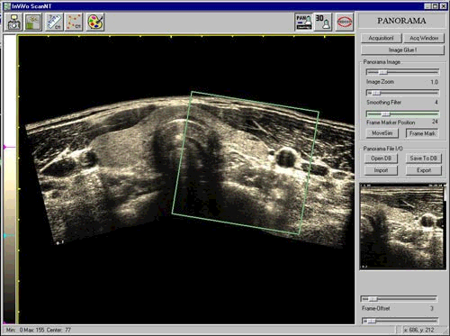
USG
Normální obraz štítnice. Patrny oba laloky
s homogenním uspořádáním,
spojené ve střední čáře istmem, jehož
šířka nepřesahuje 5 mm.

Slide 53
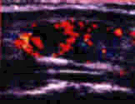
USG
Štítná žláza. Barevný Doppler znázorňující perfuzi ve štítnici
(vyšší rychlosti jsou typické pro Grawesovu nemoc)

Slide 54
CT / MRI
      Počítačová tomografie (CT)
      Magnetická rezonance (Magnetic Resonance Imaging, MRI)
      Výrazně lepší rozlišovací schopnost ve srovnání s USG (až 3 mm útvary).
Srovnání přínosu CT a MRI
CT výhody
MRI výhody
Nižší náklady na vyšetření
Lepší dostupnost (okresní nemocnice)
Lepší rozlišení kostních struktur
(např. osteolýza)
Lepší rozlišení cévních abnormit
(např. odlišení mikroadenomu hypo-
fýzy od hemangiomu)
Pacient není zatěžován radiací

Slide 55
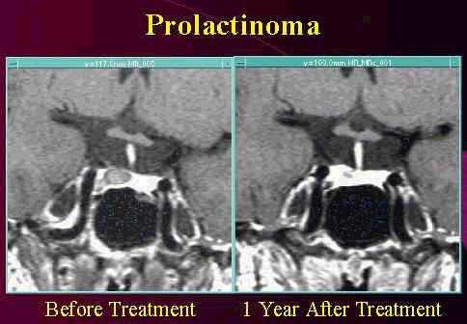
MRI

Slide 56
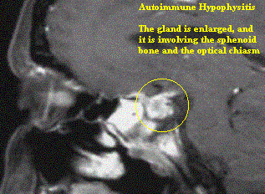
CT
Autoimunitní hypofyzitida.
Hypofýza na CT je zvětšená a utlačuje
chiasma n. optici

Slide 57
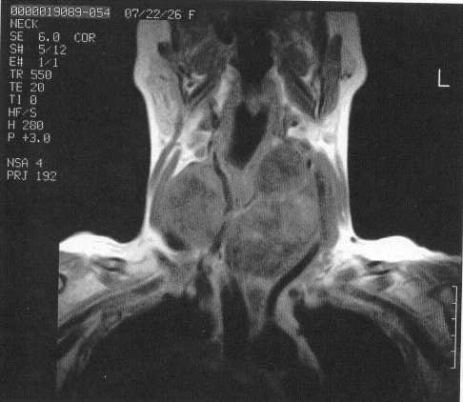
MRI
Uzlová struma utlačující cévní struktury

Slide 58
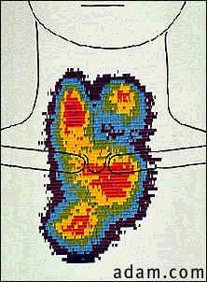

Scintigrafie
¹³¹I
Retrosternální struma

Slide 59
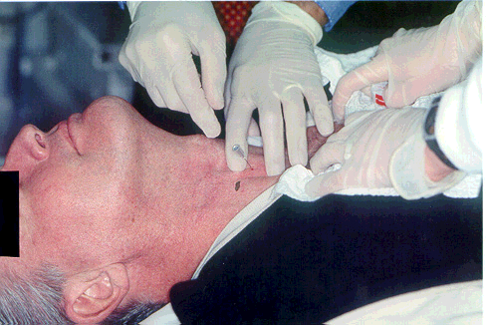
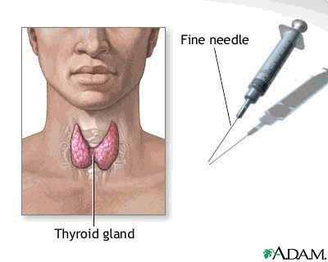
Biopsie
1. Štítná žláza - nejasné uzly, zejména solitární, nádory
2. Nadledviny - zřídka
Štítná žláza - biopsie tenkou
jehlou (FNAB, Fine needle
aspiration biopsy)

Slide 60
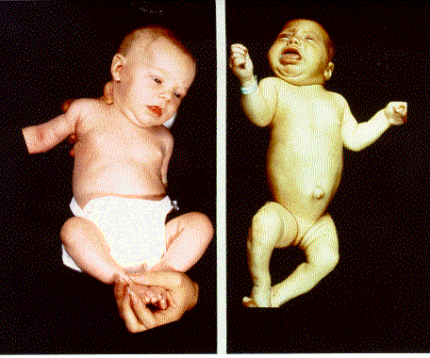
Novorozenecký screening
Tři plošné novorozenecké screeningové metody v ČR:
1. Kongenitální hypotyreosa - incidence 1 : 5000
detekce na základě elevace TSH
2. Kongenitální adrenální hyperplazie (CAH) - incidence 1 : 10-14000
detekce na základě elevace 17-OH-progesteronu
3. Fenylketonurie
Kojenec s těžkou neléčenou kongenitální
hypotyreosou, diagnostikovanou před
zavedením novorozeneckého screeningu

Slide 61
Genetické vyšetření
MEN 1 ... gen MEN1, 11q chrom.
tumor supresorový gen
PPP syndrom (PTH adenom + pituitary + endokrinnní pankreas)
MEN 2 ...RET protoonkogen, 10. chrom.
receptor of neurotrofních růstových faktorů
medulární ca štítnice + PTH adenom + feochromocytom
von Hippel-Lindauův syndrom ... VHL gen, 3p chrom.
tumor suppresorový gen (kontrolující hypoxia-inducibilní faktor)
feochromocytom + retinální hemangioblastomy + Grawitzův tumor atd.

Slide 62
Souhrn/ Dotazy/ komentáře ?
Děkuji
Vám za pozornost
-Toto je v jakékoliv formě
(PDF, PPT, PPTX atd.)
neoficiální výukový materiál
pro interní potřebu
nešířit
pro dotazy kontaktujte:
Petr.Marsalek@LF1.CUNI.CZ

